Slide 1

Um software de mapeamento de processos no IFG
com base em uma arquitetura orientada a serviços
AUTORES E COAUTORES

Slide 2
Sumário
Problema
Justificativa
Solução
referencial teórico
Método
Software

Slide 3
Problemas
Boa parte dos processos do IFG não estavam organizados e nem centralizados.
Cada servidor possuía um padrão de mapeamento próprio.
E boa parte dos servidores não tinham acesso a todos os processos.
Dificuldade no entendimento dos processos para novos servidores.

Slide 4
Justificativas
Um mapeamento de processos correto garante um melhor cumprimento do mesmo, agilizando tarefas, e realizando-as de forma mais eficiente

Slide 5
Solução
A solução foi criar um sistema que padronizasse a forma como os processos seriam mapeados. Permitido que fossem salvos, recuperados, publicados,editados e baixados fornecendo uma organização e visualização mais objetiva dos mesmos.

Slide 6
Referencial Teórico
Mapeamento de processos
BPMN

Slide 7
Mapeamento de processos
O Mapeamento de processos é uma técnica geral utilizada por instituições organizacionais, para entender de forma clara e simples como uma unidade de negócio está operando.

Slide 8
Fluxograma
Um fluxograma ilustra as etapas e decisões realizadas para concluir um processo.
Entrada
ferramentas e técnicas
Saídas

Slide 9
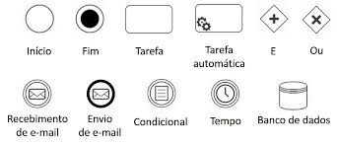
BPMN

Slide 10
Método
processo genérico
Ferramentas

Slide 11
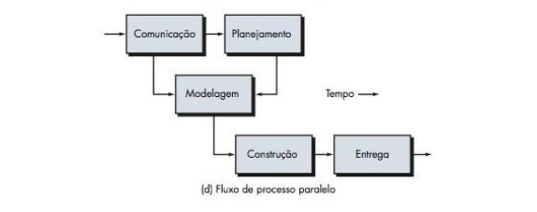
Processo Genérico

Slide 12
Ferramentas
CANVAS
JAVASCRIPT
ANGULAR
JAVA
SPRING BOOT

Slide 13
Software
Diagramas de caso de uso
Diagrama de atividades e protótipos.

Slide 14
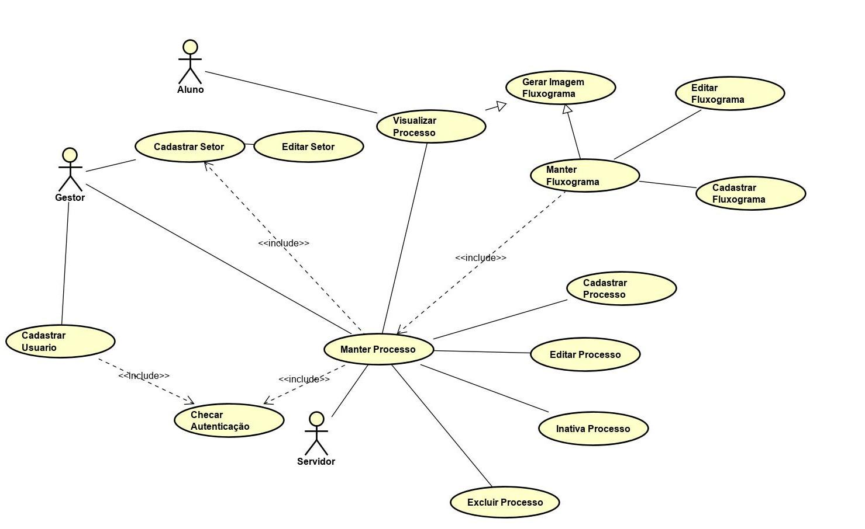

Slide 15
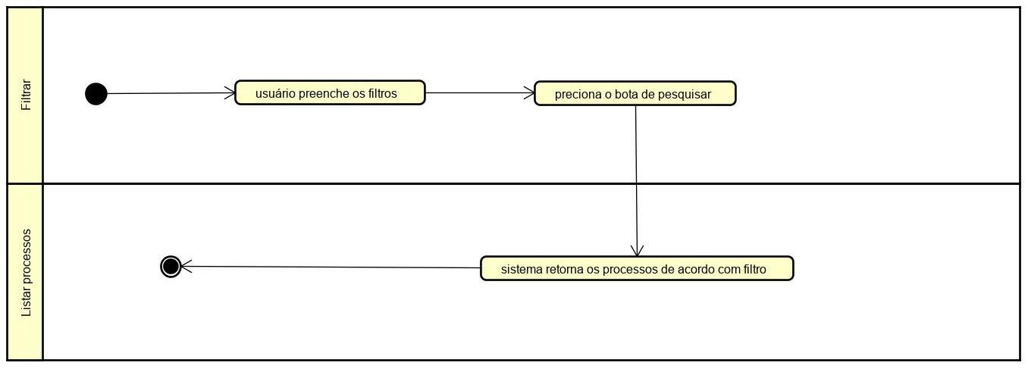
Filtrar os processos

Slide 16
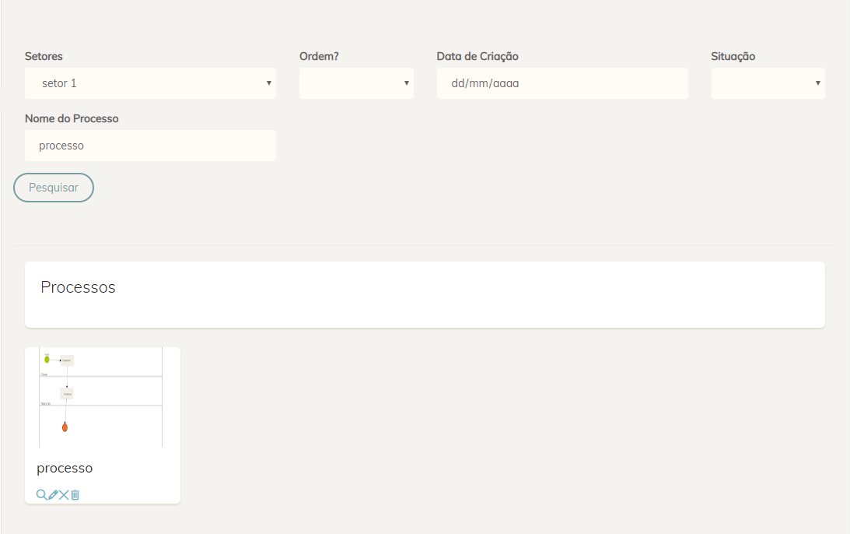

Slide 17
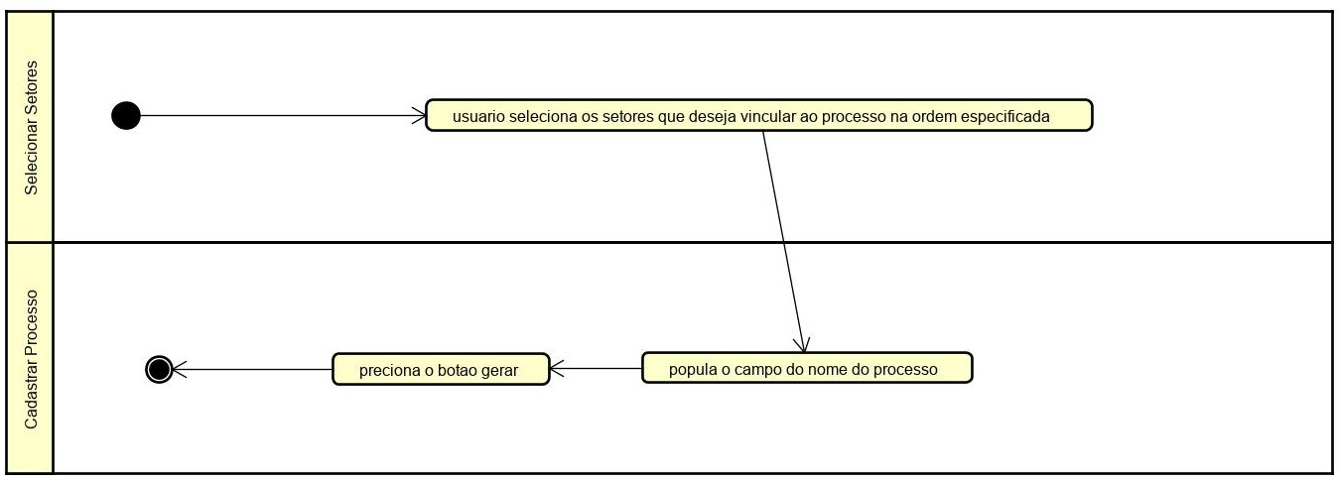
Criar um processo

Slide 18
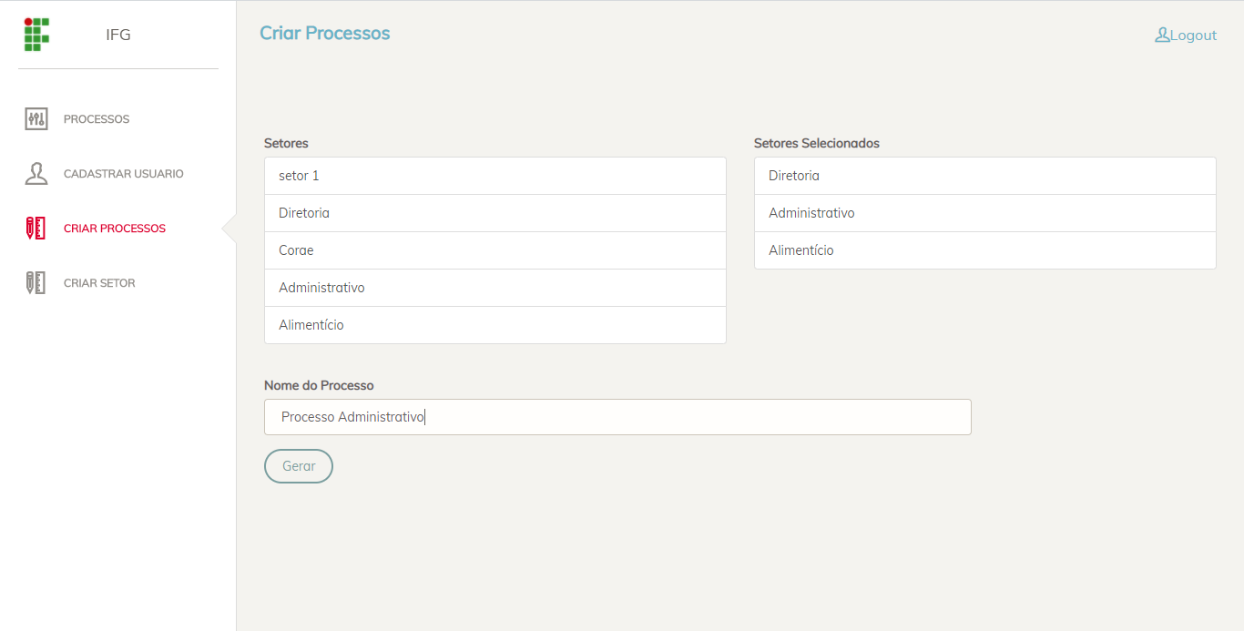

Slide 19
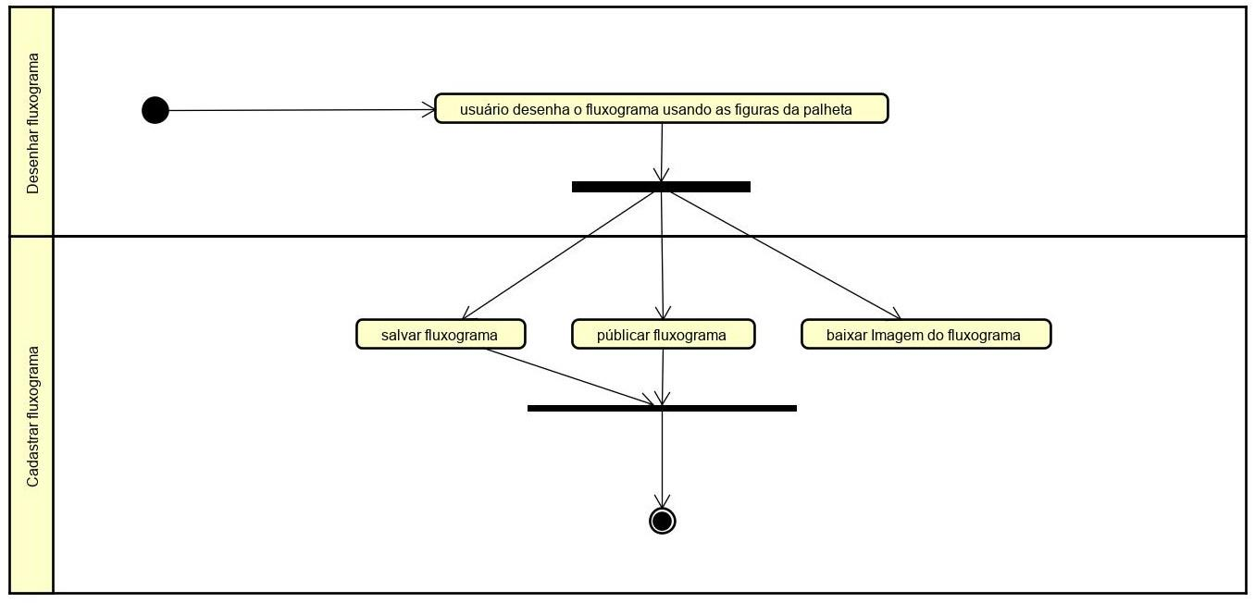

Slide 20
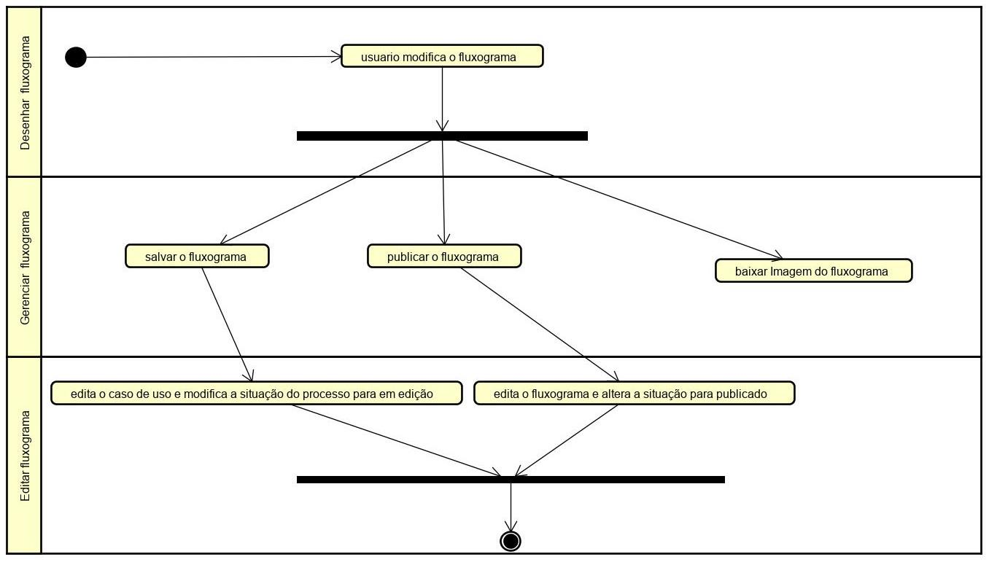

Slide 21
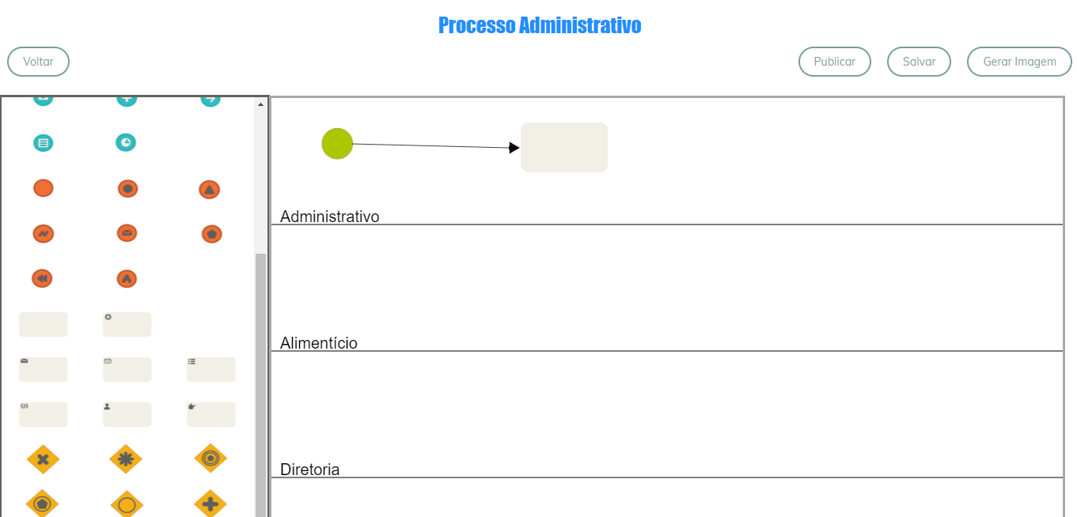

Slide 22
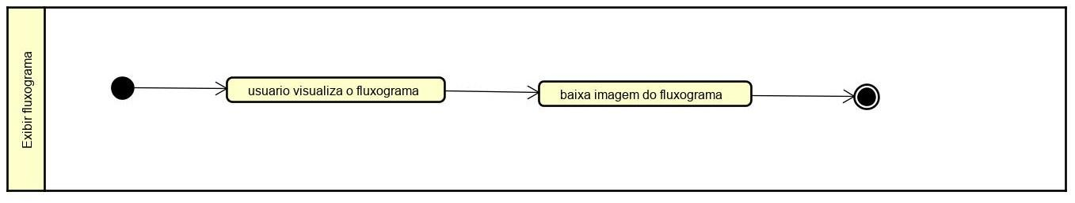

Slide 23
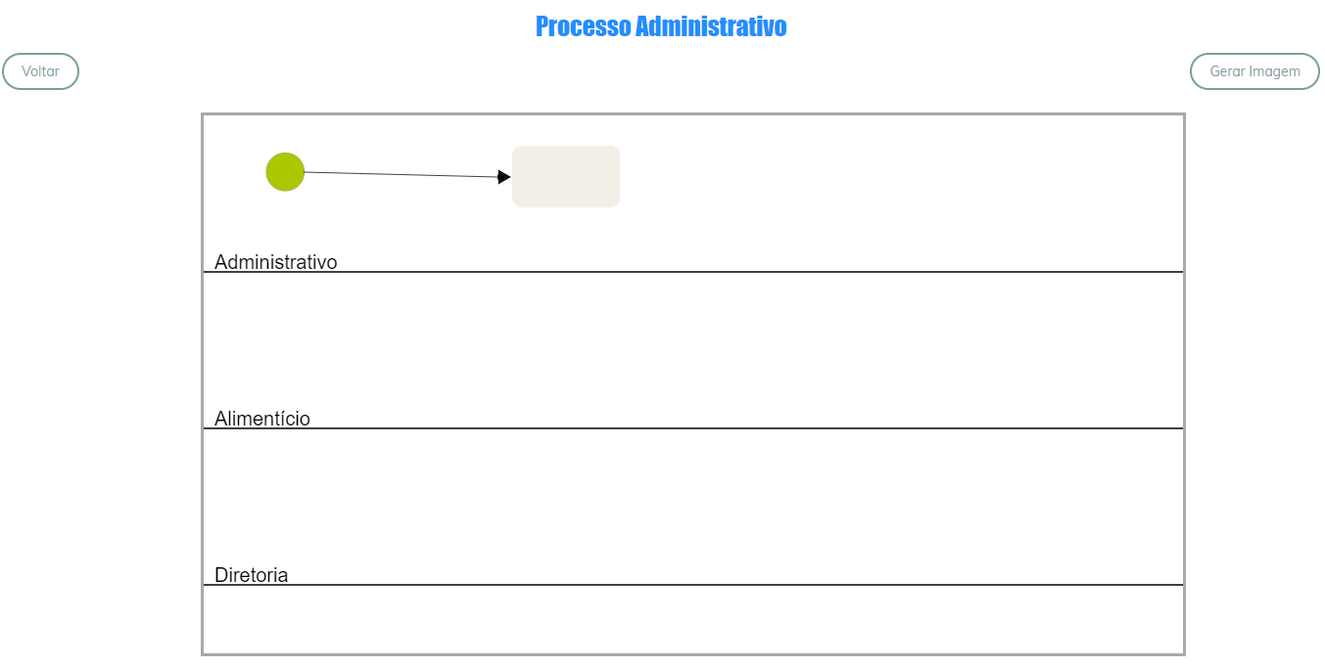

Slide 24
Conclusão
Nosso sistema permite os servidores, terem um melhor controle dos processos, podendo ter uma demonstração visual do mesmo como auxiliar tanto os novos servidores, como os antigos a entenderem o que determinado processo faz, onde ele se inicia e onde ele termina.

Slide 25

AGRADECIMENTOS
EMAIL DO AUTOR

